Slide 1
Grad Zagreb

Slide 2
glavni grad Republike Hrvatske
površina – 641 km²
stanovništvo – 779 145

Slide 3
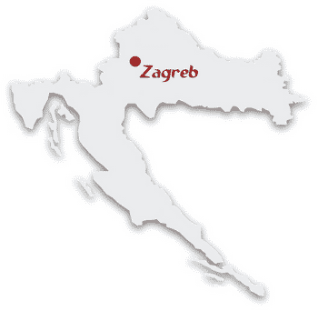
Položaj Zagreba
Zagreb se nalazi u kontinenalnoj središnjoj Hrvatskoj, na južnim obroncima Medvednice te na obalama rijeke Save. Povoljan zemljopisni smještaj je uzrok tome da se Zagreb nalazi na prometnom čvorištu puteva između Srednje i Jugoistočne Europe te Jadranskog mora

Slide 4
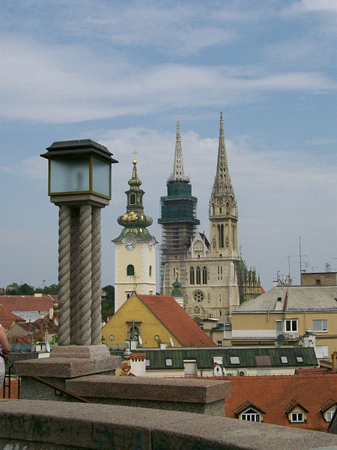
Kratka povijest Zagreba
Godina | Događaj
1094 | Prvi pisani spomen Zagreba
1242. | Slobodni kraljevski grad
7. rujna 1850. | Ujedinjuju se Kaptol, Gradec i Vlaška Ves
25. lipnja 1991. | Glavni grad Republike Hrvatske

Slide 5
Neke znamenitosti Zagreba

Slide 6
Trg sv. Marka
Glavni trg Gornjeg grada je trg sv. Marka, koji je danas političko sjedište Hrvatske sa zgradama Hrvatskog sabora, Vlade i Gradske skupštine. Na gornjem gradu se nalaze brojni muzeji i galerije. Trgom sv. Marka dominira crkva sv. Marka iz 14. stoljeća.

Slide 7
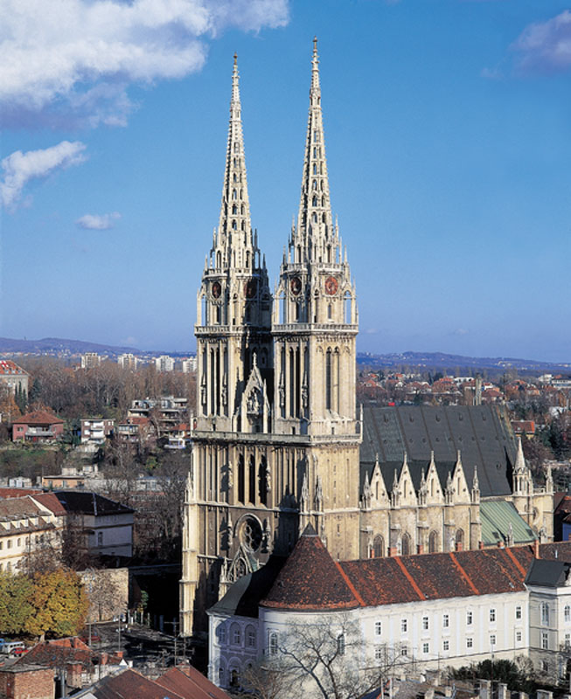
Zagrebačka katedrala
Kaptol
središte crkvenih institucija
smatra se najvišom građevinom u Hrvatskoj
neogotički izgled

Slide 8
glavni i najveći trg Zagreba
izgrađen u 19. i 20. stoljeću
spomenik banu Josipu Jelačiću

